Slide 1
Preparação de Dados – Parte 2
Notes:
19:30

Slide 2
Plano de Aula
Aula
Review
Numpy Overview
Pandas Review

Slide 3
Review Last Class
Notes:
19:30

Slide 4
Data prep
You are here
1. Understand a Business Problem
Ask questions and define objectives
2. Data Acquisition
Web Scraping
APIS
Direct download from URLs
Researches and crowdworkers (amazon Turk)
3. Data Preparation
Cleaning
Transformation
Very time consuming
4. Exploratory Data Analysis
Visualization
Statistics
Distributions
Feature selection
5. Data Modeling
Machine Learning
Train a model that best fits the business requirements
Prediction models
6. Visualization and Communication
Documentation
Talk back to business
Reports and Dashboards
7. Deploy and Maintenance
Production env
Real time analytics
Maintenance of Projects performance
Notes:
Diferenciar dados de informações

Slide 5
Diferença entre 3 e 4 - data prep vs EDA
You are here
3. Data Preparation
Cleaning
Consistência entre tipos de dados, erros ortográficos, dados ausentes ou duplicados
Transformation
Conversão de dados de um formato ou estrutura para outro
Fundamental para integração de bases
4. Exploratory Data Analysis
Focado em entender o que podemos fazer com os dados
Visualizações
Estatísticas
Distribuições
Seleção de atributos
Notes:
Cleaning
Consistência entre tipos de dados, erros ortográficos, dados ausentes ou duplicados
Transformation
Conversão de dados de um formato ou estrutura para outro
Fundamental para integração de bases
- Por exemplo peguei dados da OLX e dados do ML. Para integrar ambos, preciso fazer com que ambos estejam no mesmo tipo.

Slide 6
Diferença entre 3 e 4 - data prep vs EDA bibliotecas
You are here
3. Data Preparation
Python Puro
Manipulação de listas, dicionários, strings, funções
Pandas
Numpy
4. Exploratory Data Analysis
Pandas
SciPy
Numpy
Matplotlib
Seaborn
Notes:
Existem algumas ferramentas em comum em ambos os casos.

Slide 7
Diferença entre 3 e 4 - Bibliotecas
You are here
3. Data Preparation
Python Puro
Manipulação de listas, dicionários, strings, funções
Pandas
Numpy
4. Exploratory Data Analysis
Pandas
SciPy
Numpy
Matplotlib
Seaborn
hoje
Notes:
PS: Não consegui deixar aquela bolinha cinza sem afetar as outras :X

Slide 8
Numpy Overview
Notes:
19:30

Slide 9
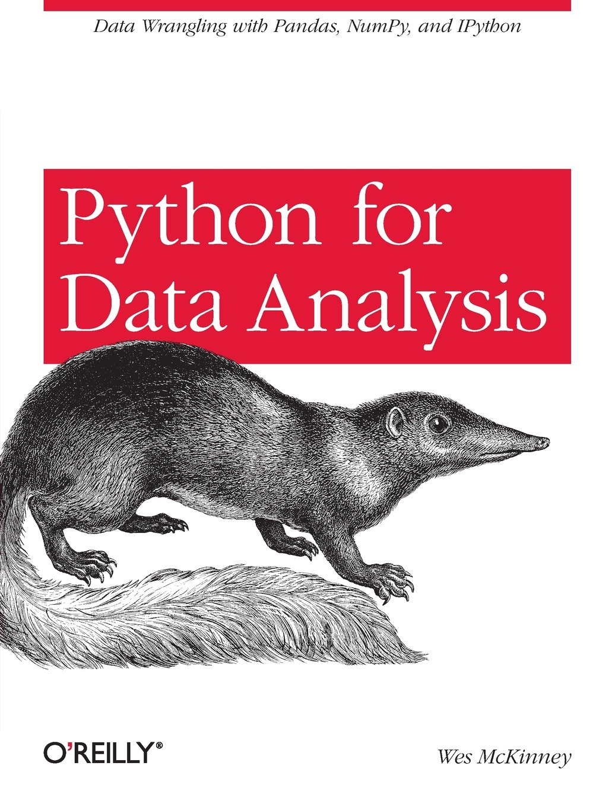
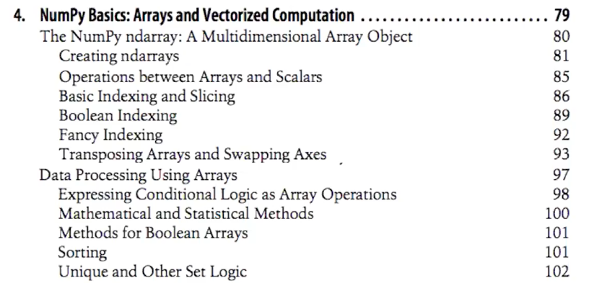
Manipulação com Numpy - Onde Aprender
Numpy Overview
Plataforma Awari: playlist sobre Numpy
Livro: Python for Data Analysis

Slide 10
Pandas Review
Notes:
19:30

Slide 11
Pandas Review
DataFrame overview
Handling Missing Data
Data Transformation
Pandas Cheat Sheet
https://towardsdatascience.com/pandas-put-away-novice-data-analyst-status-part-1-7e1f0107dae0

